Slide 1
Домашние животные
Выполнила: Алехина Е.С.

Slide 2
Сегодня мы с вами отправимся на ферму, и посмотрим какие животные и птицы там живут?

Slide 3
Петух и курицы
Гуси
Поросенок
Коза
Овца
Корова
Лошадь
Далее

Slide 4
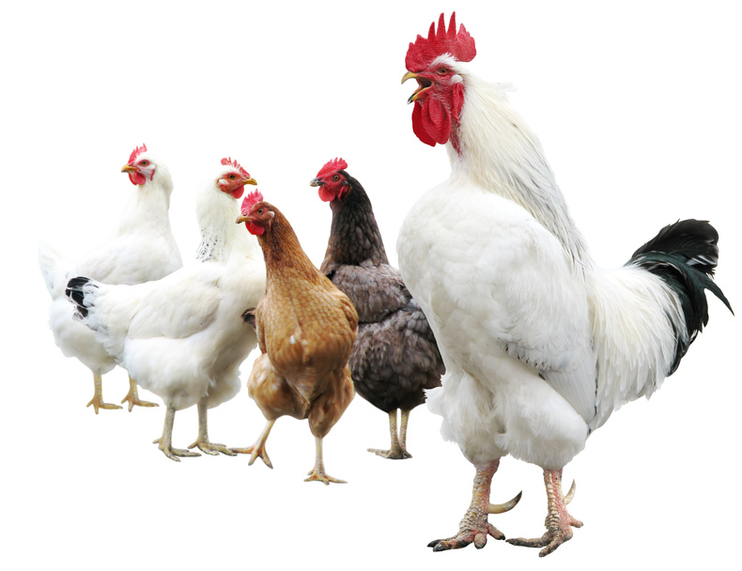
Петух и курицы
Петух и курицы живут в курятниках.
Курицы дают нам яйца и вкусное мясо. У них дети-цыплята.

Slide 5
Гуси
У гусей длинная шея. Гуси дают нам яйца.
Некоторые гуси щипаются, поэтому нужно с ними осторожнее.

Slide 6
Поросенок
Поросенок любит валяться в грязи. У него нос пяточком и уши торчком.

Slide 7
Коза
Коза дает нам молоко. Не надо ее путать с козлом, у нее нет рогов. Они гуляют по лугу и едят траву.

Slide 8
Овца
Овца дает нам шерсть и мясо. Из их шерсти делают теплые вещи. Овца является священным животным на Кавказе.

Slide 9
Корова
Корова дает нам молоко и мясо. Они пасутся стадом. У них бывает яркая раскраска.

Slide 10
Лошадь
В настоящее время лошадь можно встретить очень редко, они очень красивые и у них красивая грива, они участвуют в скачках и очень верные своим хозяевам.

Slide 11
А теперь проверим что вы узнали на сегодняшнем уроке?

Slide 12
У меня есть к вам вопрос – Кто испачкал рот и нос? Кто в луже целый день сидит? Хрюкая, на вас глядит. Подскажите мне друзья – Как зовут её –
свинья

Slide 13
Спозаранку я встаю, Звонким голосом пою. Травку разгребаю, Зёрна собираю. У меня есть гребешок, Кто я дети?
Петушок

Slide 14
Быстрее ветра я скачу, ''Цок-цок,'' – копытами стучу, Я громко ''иго-го'' кричу,
Садись на спину – прокачу!
Лошадь

Slide 15
Молоко её полезно, В огород она залезла, И глядит "во все глаза" – Длиннорогая ...
Коза

Slide 16
Предлагаем вам нарисовать домашнее животное. Какое животное вы бы хотели нарисовать? Выберите и нажмите на него.
Корова
Лошадь
Петух
Гусь
Поросенок
Овечка
Далее

Slide 23
Спасибо за внимание!

